Slide 1

Municipalité / Associations
Changer de relation
Villy-en-Auxois – 07 octobre 2016
Frédéric Imbert – Maire de Clénay
Notes:
Cette présentation illustre les nouvelles fonctionnalités de PowerPoint, qui sont optimisées pour un affichage sous forme de diaporama. Ces diapositives visent à vous donner des idées pour créer des présentations captivantes dans PowerPoint 2010.
Pour obtenir d’autres exemples de modèles, cliquez sur l’onglet Fichier puis, dans l’onglet Nouveau, cliquez sur Exemples de modèles.

Slide 2
1
2
3
1 dynamique favorable
Des objectifs partagés
Entre subventions et co-construction
Municipalité / Associations = changer de relation

Slide 3
1 dynamique favorable
1

Slide 4
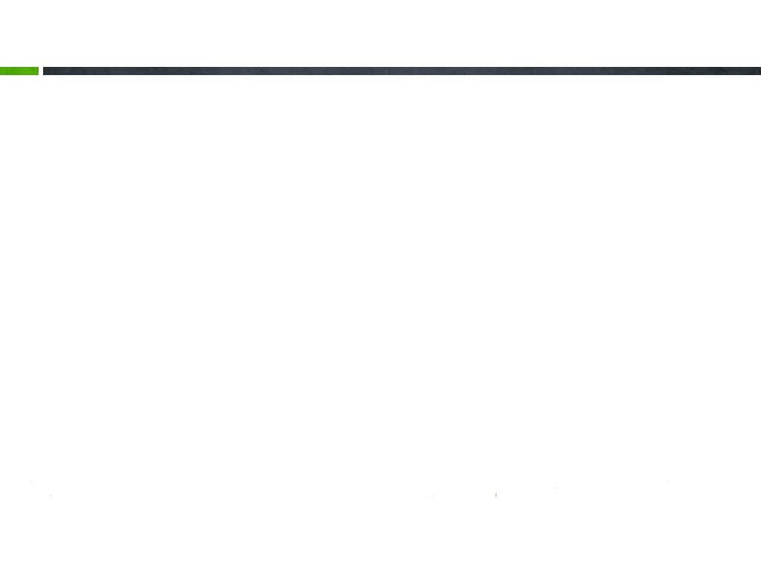
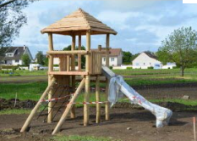

Quelques chiffres
Clénay – 860 habitants.
Communauté de communes du Val de Norge
1 école primaire
7 associations en 2016 (sports, culture, développement local, solidarité)
2 en 2008
1 club de futsal en Ligue 2, vitrine du village
1 club de tennis de table en régional
17 activités différentes proposées chaque semaine
Trophée Sport du Bien Public en 2016

Slide 5

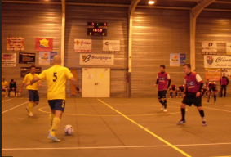
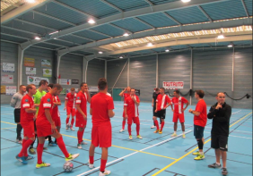
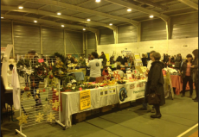
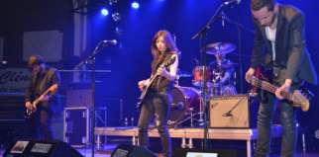
Des équipements
un héritage facilitateur
une stratégie d’équipement
une volonté d’optimiser l’utilisation (20h d’utilisation hebdomadaire en 2008 – 70h en 2016)
Un environnement favorable pour le développement associatif du fait d’une volonté municipale forte et de bénévoles engagés

Slide 6

Des objectifs partagés
2

Slide 7


Clénay, village à vivre
Un principe souhaité, de objectifs communs
Sortir d’une image de village dortoir
Limiter les transports pendulaires : emploi – commerces – activités sportives et culturelles – animations populaires
Valoriser notre patrimoine
S’adresser à toutes les générations
Créer du lien social

Slide 8


Une gouvernance partagée
Un impératif

Slide 9

Fédérer l’ensemble des acteurs
CCAS
Associations
Municipalité
CMJ
Bibliothèque
Conseil des Seniors
exemple : aménagements abords Espace Loisirs

Slide 10
Des instances d’échanges
Commission de répartition des créneaux
CCAS – CMJ - CS
Commission animation élargie
Comité d’organisation
Co-organisation
Accompagnement dans le développement

Slide 11
Entre subventions et co-construction
3
Diffusez et compressez votre présentation pour une exécution transparente

Slide 12

SUBVENTIONS
Clubs de compétitions
Accompagnement au financement et à la recherche de partenaires

Slide 13

LA CO-CONSTRUCTION
Le gagnant-gagnant

Slide 14
Evènementiels = environ 20 par ans
NAP
Emploi
Services civiques
Stages sportifs et culturelles
Contribution à l’entretien de la salle

Slide 15
Mais, renforcer la cohérence saturation des créneaux bénévolat
?

Slide 16
Municipalité / Associations
Changer de relation
Villy-en-Auxois – 07 octobre 2016
Frédéric Imbert – Maire de Clénay
Notes:
Cette présentation illustre les nouvelles fonctionnalités de PowerPoint, qui sont optimisées pour un affichage sous forme de diaporama. Ces diapositives visent à vous donner des idées pour créer des présentations captivantes dans PowerPoint 2010.
Pour obtenir d’autres exemples de modèles, cliquez sur l’onglet Fichier puis, dans l’onglet Nouveau, cliquez sur Exemples de modèles.

